Slide 1


KOOL ACCENT
CÁCH PHÁT ÂM
[d] GIỌNG MỸ

Slide 2
Chương Trình Hôm Nay
30 phút đầu: Ôn lại âm [t]
15 phút tiếp: Âm mới - âm [d]
30 phút tiếp: thực hành âm [d]
15 phút cuối: bài đọc VOA

Slide 3
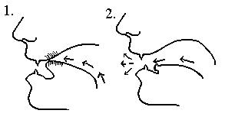
Ôn Lại Âm [t]
- Bước 1: đặt đầu lưỡi lên vòm miệng trên (không chạm răng hàm trên)
- Bước 2: vận hơi gió từ miệng và trượt lưỡi về phía trước, phát ra âm như: tea hoặc [tia] (trong tiếng Việt)

Slide 4
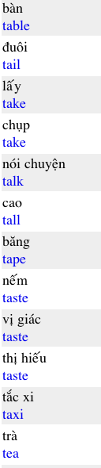
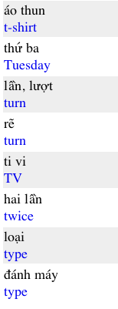
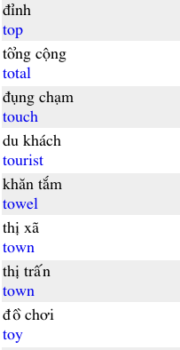
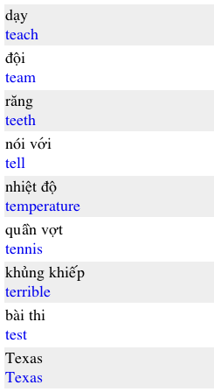
Ôn Lại Âm [t]

Slide 5
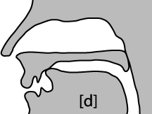
Cách phát âm [d]
[d] là âm hữu thanh, cặp đôi đối ngẫu với [t] trong tiếng Anh.
Cặp đôi đối ngẫu là các âm có cách vận động miệng, lưỡi như nhau, nhưng khác nhau 1 âm thì vô thanh, 1 âm thì hữu thanh (khi đọc có vận dụng dây thanh làm rung cổ họng)

Slide 6
Cách phát âm [d]
- Bước 1: đặt đầu lưỡi lên vòm miệng trên (không chạm răng hàm trên)
- Bước 2: không vận hơi gió như âm [t] mà vận dây thanh và trượt lưỡi về phía trước, phát ra âm như: d hoặc [dia] (trong tiếng Việt)

Slide 7
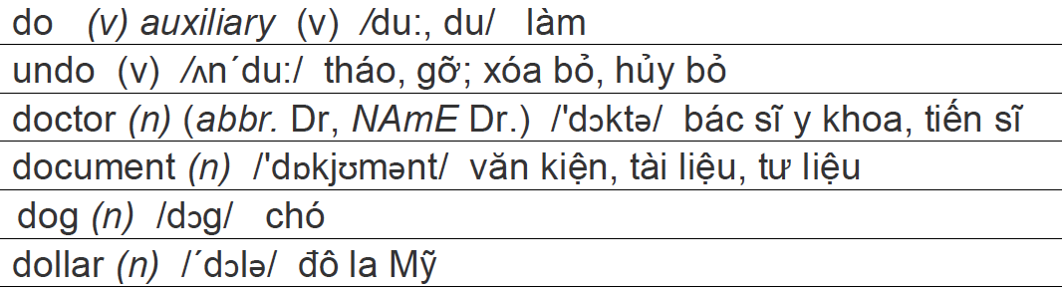
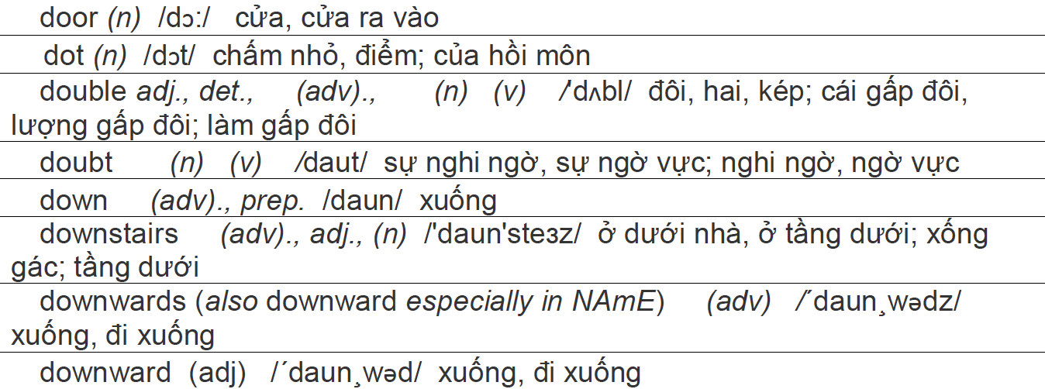
Cách phát âm [d]

Slide 8
FLAP T
Little: /Lidle/
Little: /Litle/
Flap T là âm T bị biến đổi thành âm D trong giọng Mỹ

Slide 9
FLAP T
Party: /Pardy/
Party: /Pa:ty/
Flap T là âm T bị biến đổi thành âm D trong giọng Mỹ

Slide 10
FLAP T
Water: /Wader/
Water: /Wate/
Flap T là âm T bị biến đổi thành âm D trong giọng Mỹ

Slide 11
NGUYÊN TẮC FLAP T
Double t → d :
Gotta, better, little, letter, written, bottle, matter, pretty, butter, Harry Potter, lottery…
rt giữa 2 Vowels → rd :
Party, supporter, smarter, thirty, reporter, dirty.
t giữa 2 Vowels :
Waiter, tutor, marketing, pity, data, city, university, motivation, negative, Saturday, metal, motor, meeting, Peter…

Slide 12
NGUYÊN TẮC FLAP T
Lưu Ý: kể cả các suffix thêm vào từ:
So sánh ER: smarter, later…
Quá khứ ED: bitted, waited…
- Tiếp diễn ING: writing, letting…

Slide 13
NGUYÊN TẮC FLAP T
Lưu Ý: kể cả trong nối âm
YES, IT IS
GET OUT OF HERE
I GET IT
LET IT GO
IT’S A PART OF MY LIFE
A LOT OF WORK / A SORT OF HUNGRY
I MET HER → I MET ‘ER → /I MEDER/
LET HIM GO → LET ‘IM GO → /LEDIM GO/

Slide 14

Flap T: Really a D Sound? American English Pronunciation
http://www.youtube.com/watch?v=1FDjhKY8HwM

Slide 15

How to Practice the Flap T -- American English Pronunciation
http://www.youtube.com/watch?v=Y7FUneS1mBs

Slide 16
BÀI TẬP ĐỌC VOA
Giving Thanks for a Winning Soccer Team
Nguồn: http://www.youtube.com/watch?v=dWNWavtjPiw

Slide 17
Migrant farm workers from Mexico started coming to Woodburn, Oregon about fifty years ago.
Many of the workers stayed and made the town their home. So the town became known as "Little Mexico.”
Steve Wilson thinks the Woodburn boys soccer team's continued hard work and effort to win the state championship is similar to their cultural experiences.
Like many Mexican-Americans, the boys on the Woodburn team faced major problems.

Slide 18
They include poverty, a language barrier an immigration issues. Mr. Wilson wondered if those challenges were preventing the team from reaching its goal of winning a state championship.
So he decided to follow the team for an entire season. He got to know the players, coaches and supporters.
One of the players he writes about in the book is Martin Maldonado-Cortez.
Martin says he and the other boys on the team knew that Woodburn had a bad image.

Slide 19
The town has a population of only twenty-two thousand people.
But it faces many of the same problems found in large cities.
These include gang violence and illegal drugs.
He says when the team went to play other schools the people did
not act friendly toward them.
Martin says his coaches told him to show pride in his culture.
They told him to make an effort to be successful in life -- and not just on the field.
For VOA Special English I'm Alex Villarreal. Our programs are online with transcripts and MP3 files at voaspecialenglish.com. And you can find us on Twitter, Facebook and YouTube at VOA Learning English.

